Slide 1

Вклад отечественных врачей в развитие философии и медицины
Подготовили студенты 201 группы

Slide 2
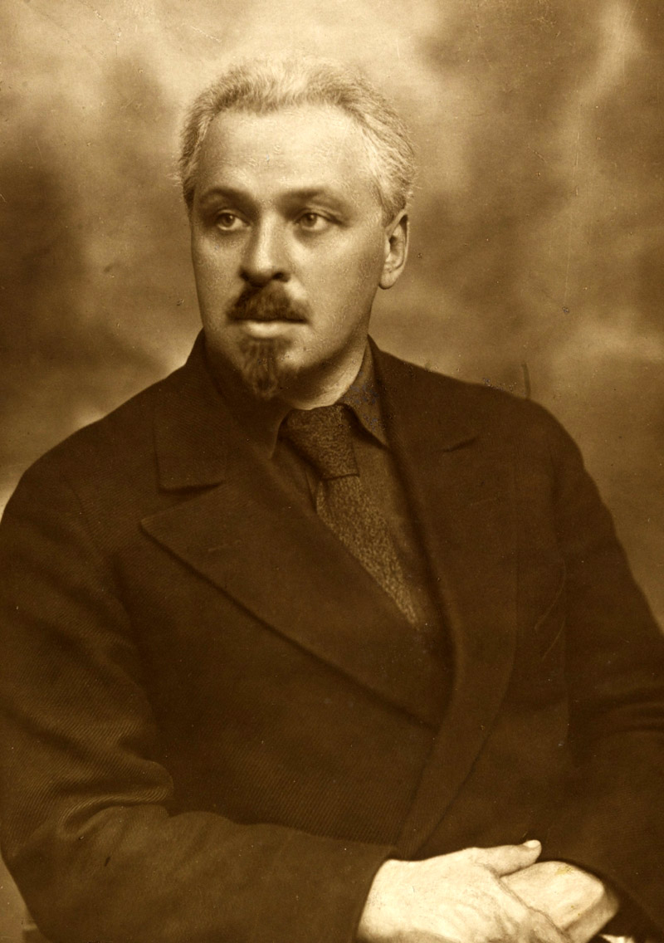
Зиновий Петрович Соловьев (1876—1928)
Зиновий Петрович Соловьев (1876—1928), так же как и Н. А. Семашко, был не только врачом-революционером, одним из первых организаторов советского здравоохранения, но и теоретиком по вопросам социальной гигиены и социологическим проблемам, имеющим важное значение для исторического материализма.
Рассматривая уровень развития здравоохранения и состояние здоровья широких трудящихся масс в России, он использовал приведенные им факты как фон, на котором отчетливо были видны нищета эксплуатируемого народа, пренебрежение эксплуататорских классов к его нуждам. Данные работы носили не только социологический характер, но и повышали революционную настроенность их читателей, служили наглядным материалом для пропагандистов среди трудящихся масс.

Slide 3
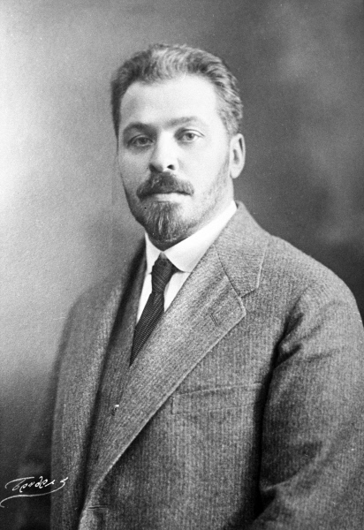
В советский период работы Соловьева отражали преимущество социалистического, общества в решении - основных задач здравоохранения. Он подчеркивал принципиальные особенности социалистического здравоохранения, которые направлены на гармоничное слияние интересов общества и трудящихся в целях максимального сохранения здоровья населения. Еще в начале
20-х годов (1924) 3. П. Соловьев высказывал мысль о едином начале в проведении лечебных и профилактических мероприятий. Теперь эта идея является программным вопросом партии в области здравоохранения.
В целях сохранения здоровья народа 3. П. Соловьев считал необходимым уделять серьезное внимание контролю за окружающей средой, постоянно принимая меры по ее оздоровлению.
3. П. Соловьев написал работы, освещающие с позиций марксистского анализа состояние здравоохранения в дореволюционной России. Это наиболее ярко отражено в его работах «Пятидесятилетие земской медицины», «Как не следует бороться с холерой», «Пути и перепутья современной медицины». Он пел активную борьбу также против евгеники.

Slide 4
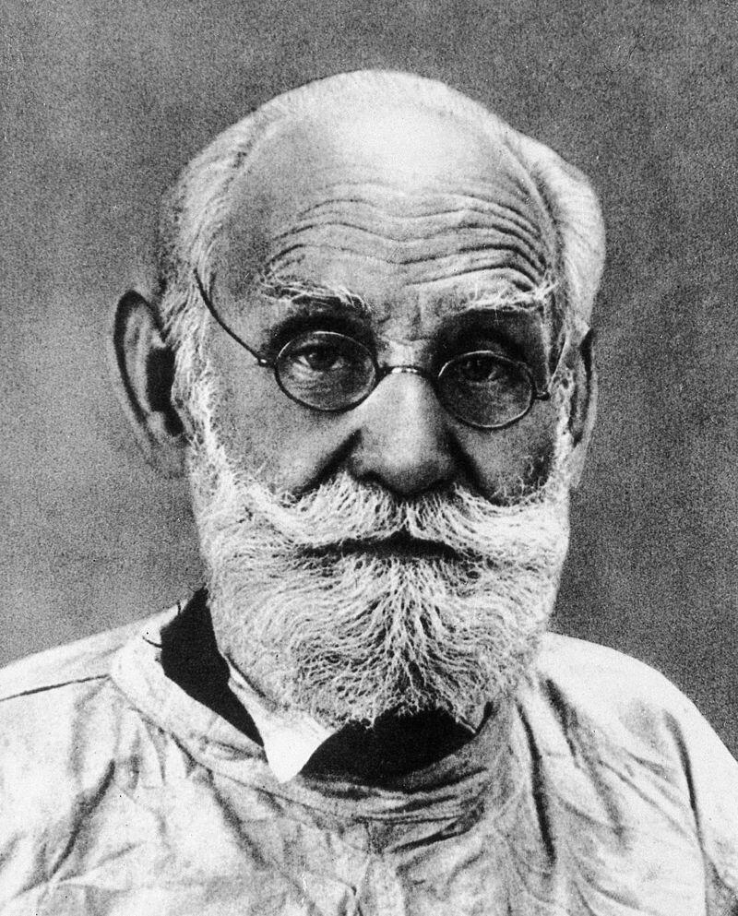
Иван Петрович Павлов(1849—1936)
Иван Петрович Павлов прожил долгую и содержательную жизнь. Родился в 1849 г., в 1875 г. окончил Петербургский университет, а в 1879 г. — Медико-хирургическую академию. Начав свою научную деятельность с изучения физиологии сердечно-сосудистой системы, он постепенно перешел к глубокому изучению центральной нервной системы. Его основная научная деятельность приходится на конец XIX в. и два первых десятилетия XX в.
Весомый вклад в развитие философии внес выдающийся русский ученый академик И. П. Павлов. Будучи новатором в физиологии человека, первооткрывателем многих ранее неизвестных явлений, своим учением он способствовал утверждению материалистического мировоззрения.

Slide 5
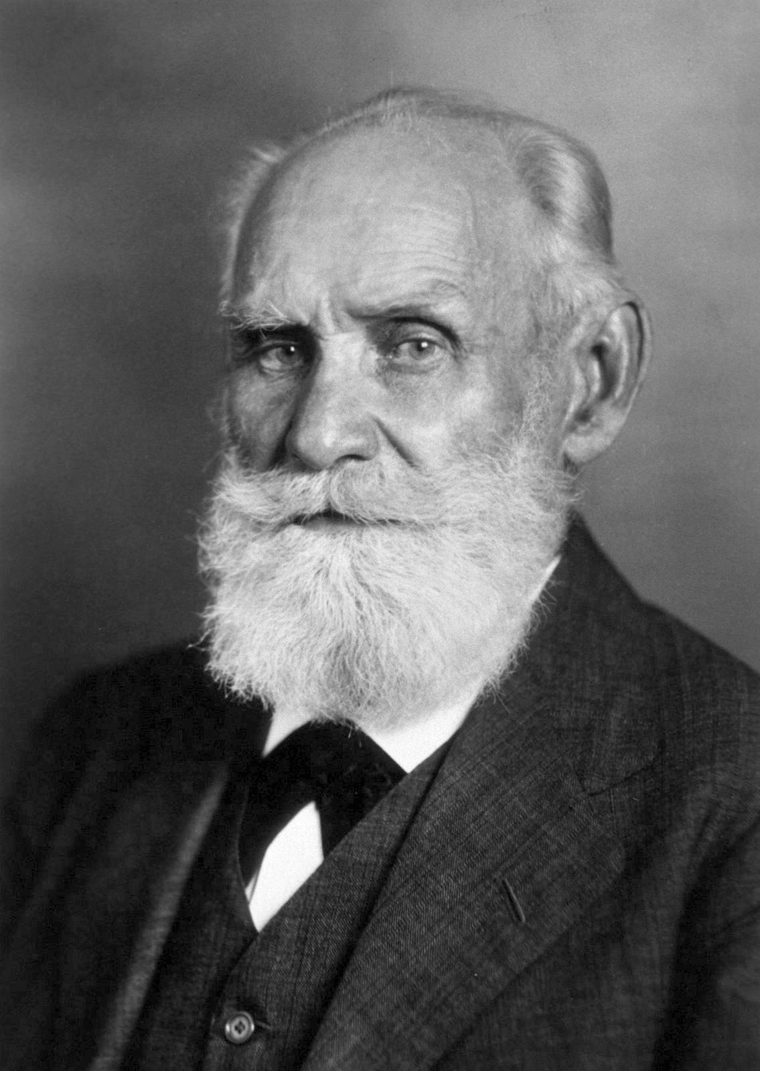
Огромная заслуга Павлова в том, что он свои научные эксперименты делал в «чистом виде», изучая физиологию того или иного органа в нормальных условиях функционирования организма. Эти опыты одновременно позволили ему познать сущность так называемой душевной деятельности, в основе которой лежал феномен психической секреции. Все это связано с новым словом в науке об условных рефлексах, т.е. о различных раздражителях как о временной связи в жизни отдельно взятого индивида. Возникновение их Павлов связывал с воздействием на организм внешней среды.
Он прочно связывал человека с природой: «Постоянную связь внешнего агента с ответной на него деятельностью организма, писал он, законно называть безусловным рефлексом, временную - условным рефлексом».
Изучая высшую нервную деятельность человека, Павлов создал учение о двух сигнальных системах. Первая сигнальная система присуща человеку и животным и представлена органами чувств. Вторая сигнальная система присуща только человеку и есть результат реакции его на услышанное слово или воздействие другим путем.
Все вопросы жизнедеятельности человека объективно обоснованы и взаимосвязаны между собой, считал Павлов.

Slide 6
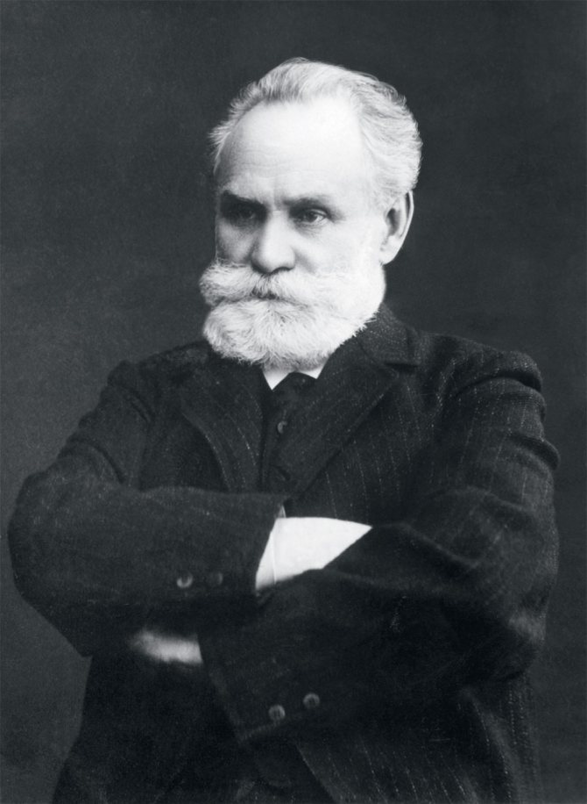
Павлов писал: «Психическая деятельность есть результат физиологической деятельности определенных масс головного мозга». Тем самым Павлов, как и Сеченов, свои эксперименты проводил так, что у него психическое всегда находится в тесной связи с телесным.
Опираясь на свои научные выводы, Павлов сделал далеко идущие философские обобщения о связи всего животного мира с окружающей средой. При этом он четко понимал особенности связей
живых существ с окружающей средой, которые осуществляются по иной «формуле», чем это происходит у обычных физических тел и химических веществ.

Slide 7
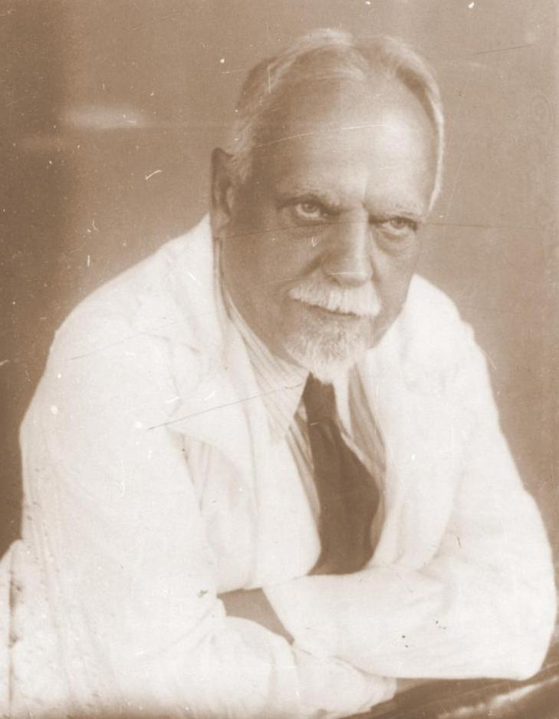
Николай Александрович Семашко (1874–1949 )
Никола́й Алекса́ндрович Сема́шко 20 сентября 1874 — 18 мая 1949, Москва) — советский партийный и государственный деятель, врач, один из организаторов системы здравоохранения в СССР (часто называемой моделью или системой Семашко). Академик АМН СССР (1944) и АПН РСФСР (1945).

Slide 8
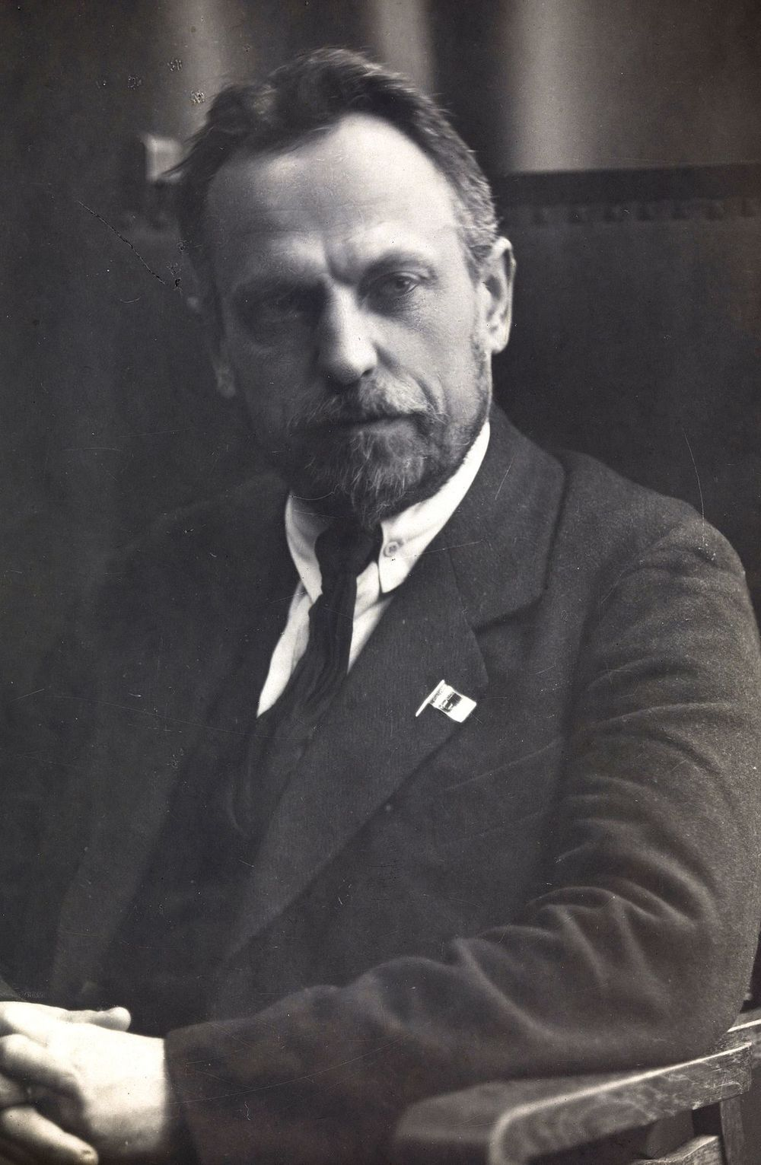
Карьера Семашко начиналась не с блестящих успехов: он окончил Казанский университет, после чего 3 года проработал земским врачом в Орловской губернии, а затем и в Нижнем Новгороде. Революция в феврале 1905 г. закончилась для него арестом, тюремным заключением в течение 10 месяцев, а затем 10-летней эмиграцией во Франции, Швейцарии и Сербии. Летом 1917 г. в возрасте 43 лет вернулся в Москву с группой других эмигрантов. Принимал участие в медицинском обустройстве страны с момента возникновения идеи о создании государственной системы здравоохранения: сначала возглавил медико-санитарный отдел Московского Совета, а позже стал первым народным комиссаром здравоохранения РСФСР. Он управлял Наркомздравом на протяжении 11 лет, в тяжелейшие для страны годы, когда шла кровопролитная Гражданская война, в Союзе бушевали эпидемии.
Он принимал участие и в разработке противоэпидемических программ.. При нем стало интенсивно развиваться санитарно-курортное дело, преобразовалась система высшего медицинского образования.

Slide 9
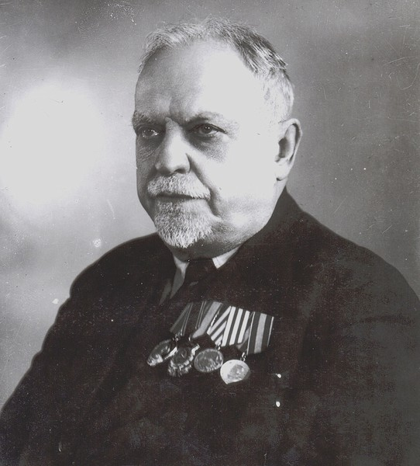
Н. А. Семашко внес огромный вклад в развитие гигиены в СССР, открыв в 1922 г. кафедру социальной гигиены на медицинском факультете МГУ. Сам он был заведующим этой кафедры на протяжении 27 лет.
В 1927–1936 гг. было создано и выпущено первое издание Большой медицинской энциклопедии, инициатором создания которой был Н. А. Семашко.
Особенно много сил он положил на изучение санитарной и гигиенической обстановки после войны.
Н. А. Семашко стал одним из создателей и одним из первых академиков и членов президиума АМН СССР.
Именно он стал инициатором создания базы для научных экспериментов на приматах с целью поддержки здравоохранения экспериментальной базой, которая впоследствии была реорганизована в Научно-исследовательский институт, достижения которого используются во многих областях современной науки и помогли решить многие вопросы, стоявшие перед клинической медициной.

Slide 10
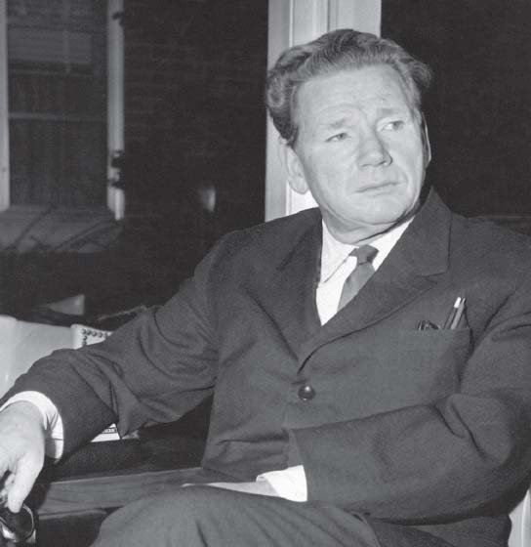
Петр Кузьмич Анохин (1898—1974)
Анохин Петр Кузьмич (1898—1974) — советский ученый-физиолог, академик АН СССР (1966) и АМН СССР (1945); почетный член АН Венгерской Народной Республики, почетный доктор Лейпцигского университета, член-корреспондент Между народного общества биологической психиатрии (США).

Slide 11
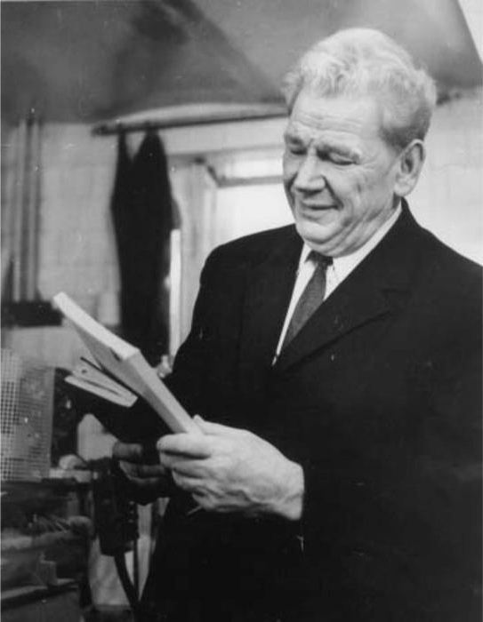
П.К. Анохин принадлежит к числу талантливых учеников академика И.П. Павлова. Пройдя под его руководством солидную физиологическую школу, он очень рано проявил себя как самостоятельный оригинальный исследователь, разрабатывающий новую и важную главу физиологии.
П.К. Анохин – один из ведущих физиологов XX столетия. Он унаследовал лучшие традиции классической русской физиологии и создал свою научную школу. П.К. Анохин сосредоточил свои исследования на изучении нейрофизиологических механизмов, лежащих в основе деятельности нервной системы, но основным направлением его теоретических и экспериментальных работ было изучение организма как целостного образования. Широкое признание получила предложенная П.К. Анохиным теория функциональной системы, а сам он стал основоположником системного подхода в физиологии и биологии.

Slide 12
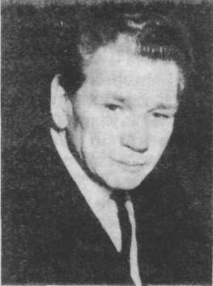
Результаты его исследований, многогранное наследие и плодотворные идеи, которые он выдвигал и разрабатывал на протяжении более чем пятидесятилетней творческой деятельности, используются не только в физиологии, но и в других областях знаний: в биологии, математике, педагогике, философии... Своими трудами П.К. Анохин завоевал признание и известность в международной науке, свидетельством этому являются многочисленные ссылки на его работы в современной научной медицинской литературе.

Slide 13
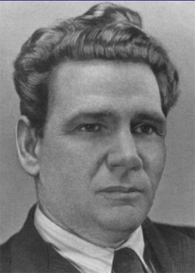
Функциональные системы, по Анохину — динамические саморегулирующиеся организации, все компоненты которых содействуют достижению полезных для организма приспособительных результатов. Развил представления о системной архитектонике функциональных систем, определяющих поведенческие и психические акты человека и животных. Им раскрыты кибернетические закономерности деятельности функциональных систем: вед. роль обратной афферентации (обратных связей) от результатов действия и ее сравнение с аппаратом предвидения потребных результатов — акцептором результата действия. Анохин рассматривал функциональные системы как методологический принцип организации явлений природы и общества. Им сформулированы представления о роли результата действия как системообразующего фактора (1973), об опережающем отражении (1962).

Slide 14
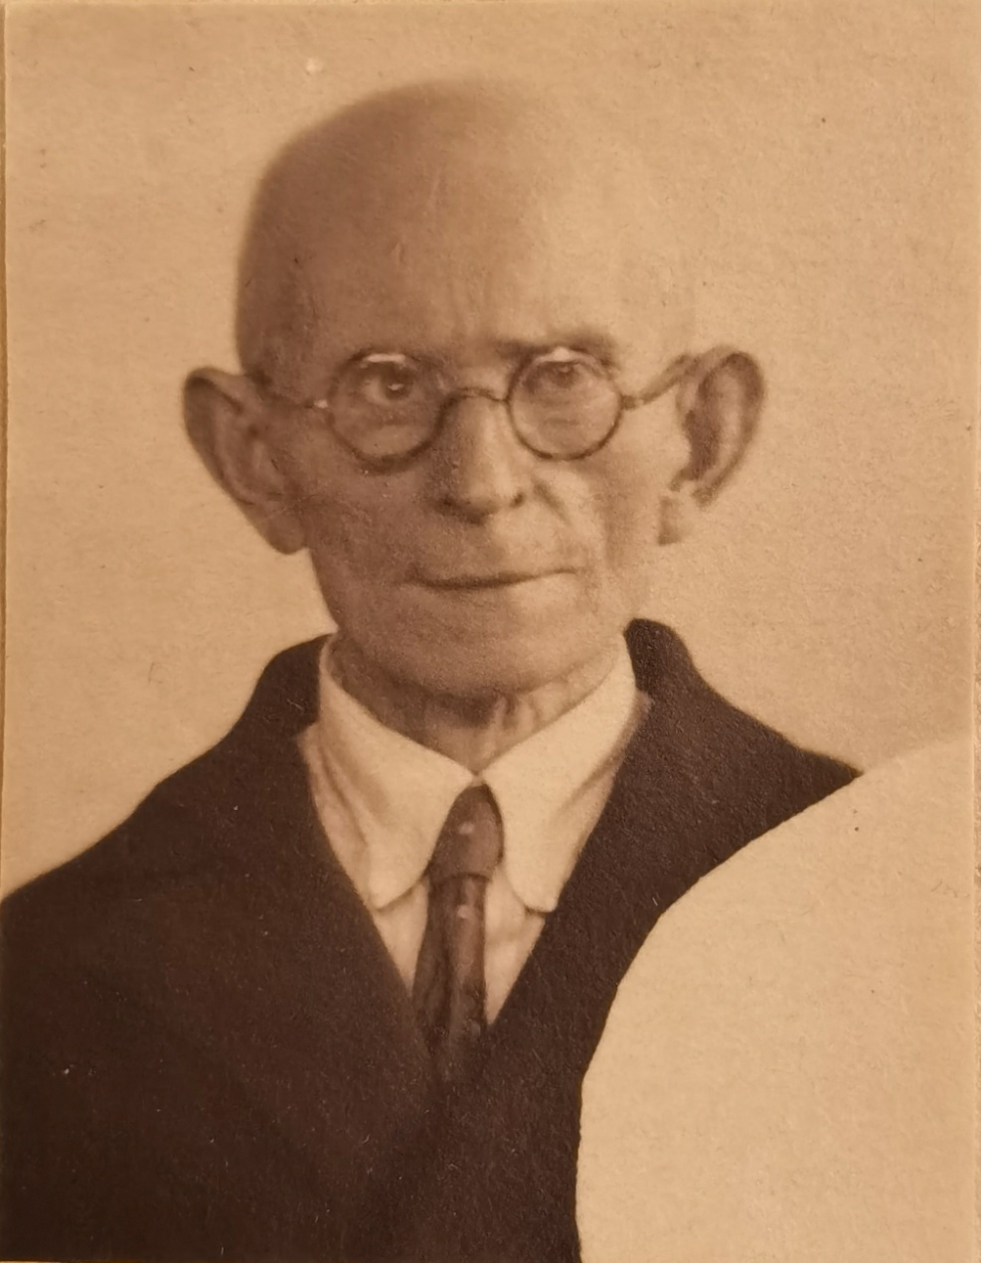
Михаил Ильич Олёнов (1876—1957)
Михаил Ильич Олёнов - русский врач и философ. Окончив медицинский факультет Киевского университета (1904), М. И. Олёнов занимался экономикой и социологией и успешно преуспевал в этом. Еще будучи студентом, он увлекся револю- ционной деятельностью, за что был отправлен в ссылку. Здесь М. И. Олёнов прочно стал на позиции марксизма. Изучив труды своих идеологических противников — экономистов, либеральных народников, ревизионистов и других представителей западной идеологии, он начал активную борьбу против них.

Slide 15

Из-под его пера выходили работы, в которых острой критике подвергались взгляды немецкого экономиста и философа
В. Зомбарта (1863—1941), немецкого катедер-социалиста Г. Шмоллера (1838—1917), ревизиониста Э. Бернштейна (1850—1932), ревизиониста Э. Давида (1863—1930), русского буржуазного экономиста
П. Б. Струве (1870—1944) и многих других защитников буржуазных устоев. В год окончания университета им была опубликована работа
«Идеализм в общественной науке». Спустя 2 года вышли в свет две работы — «Так называемый кризис марксизма» и «Идеология русского буржуа (О старом и новом либерализме)». Позднее были изданы его работы «Народный или мещанский социализм» (1907) и «О типах буржуазных революций» (1908). В этих и других своих трудах М. И. Олёнов защищал чистоту марксизма от нападок на него оппортунистов всех мастей.

Slide 16
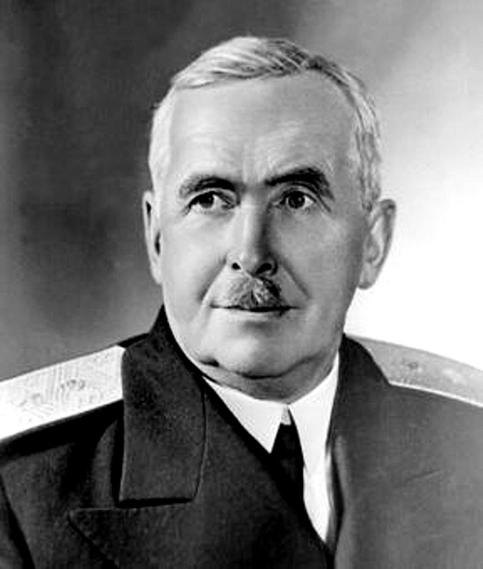
Константин Михайлович Быков (1886—1959)
Российский и советский физиолог, проводивший исследования влияния коры головного мозга на внутренние органы. Ученик И. П. Павлова. Действительный член АН СССР и АМН СССР. Заслуженный деятель науки РСФСР. Генерал-лейтенант медицинской службы. Депутат ВС РСФСР 3-4 созывов. Лауреат Сталинской премии первой степени.

Slide 17
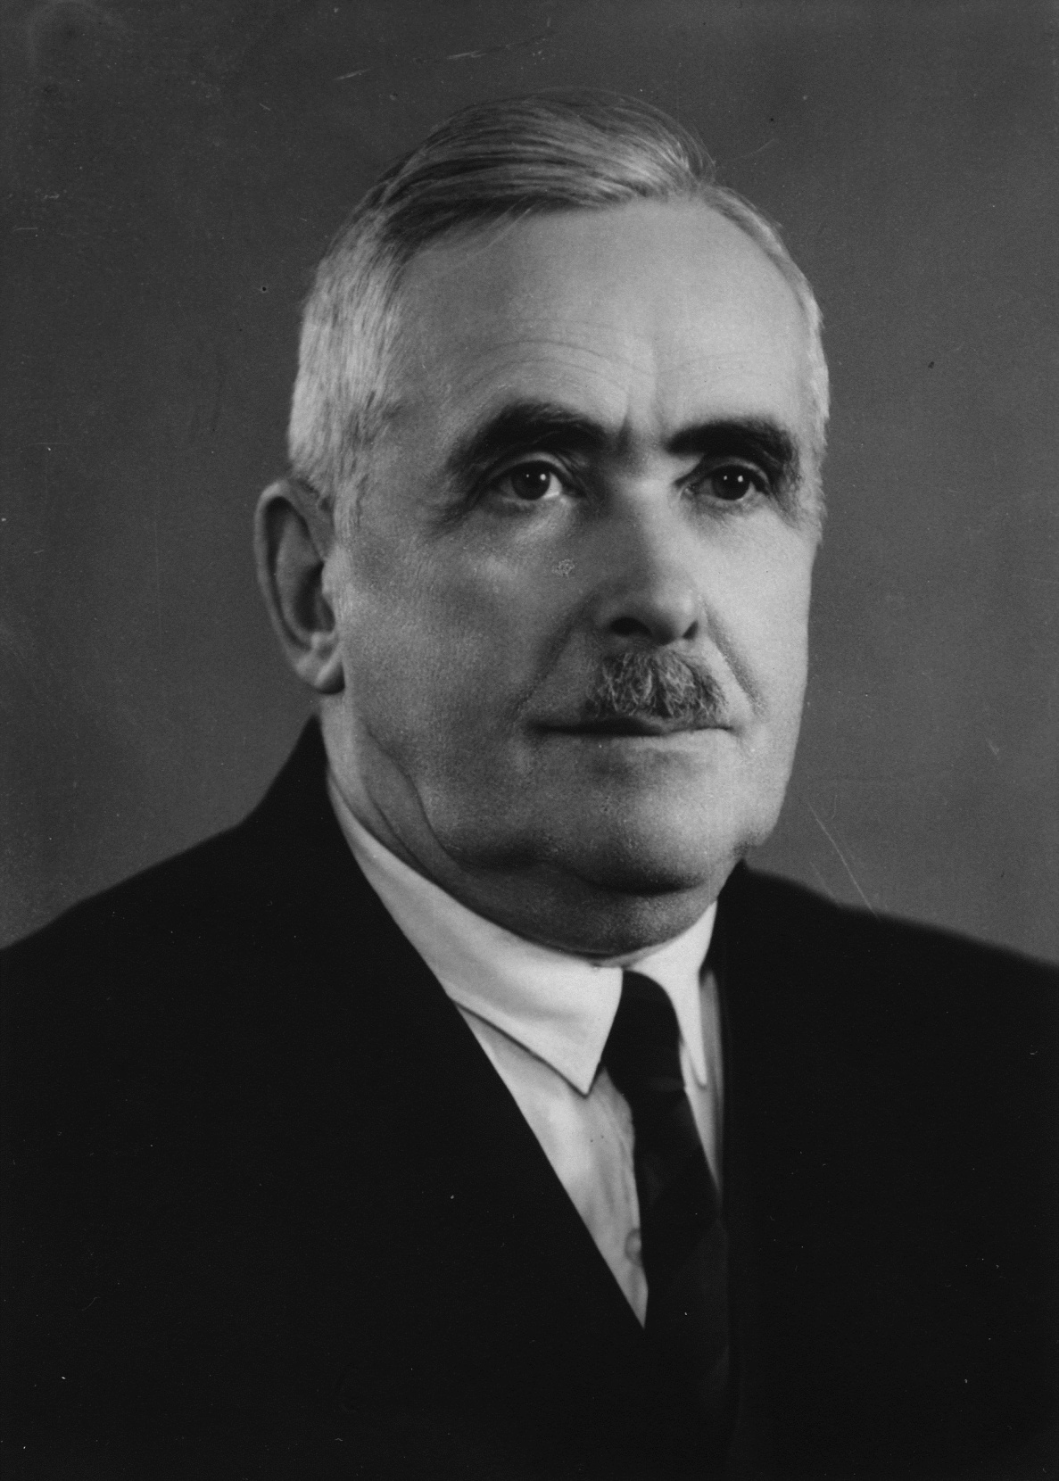
В 1912 г. окончил медицинский факультет Казанского университета. Работал помощником прозектора и прозектором, а с 1921 г. ассистентом физиологического отдела Института экспериментальной медицины в Ленинграде. Здесь он встретился с великим русским ученым И. П. Павловым и стал его учеником. Одновременно К. М. Быков занимался преподавательской работой в Ленин градском педагогическом институте
им. А. И. Герцена, читая курс нормальной физиологии вначале в качестве доцента, а с 1926 г. в качестве профессора. В 1931 г. им создана кафедра нормальной физиологии в 3-м Ленинградском медицинском институте, который он заведовал до 1939 г. В эти же годы он организовал общий отдел физиологии во Всесоюзном институте экспериментальной медицины, который возглавлял длительное время.

Slide 18
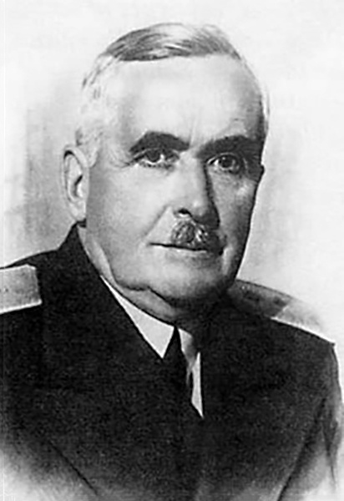
В 1940 г. в Военно-морской медицинской академии им была создана кафедра физиологии. В 1944 г., когда была учреждена Академия медицинских наук СССР, он стал действительным членом этой академии, а в 1946 г. К. М. Быкова из брали академиком АН СССР. В 1948 г. он организовал Институт физиологии центральной нервной системы Академии
медицинских наук СССР, который он и возглавил. А в 1950 г. К. М. Быков стал директором Института физиологии Академии наук СССР.

Slide 19
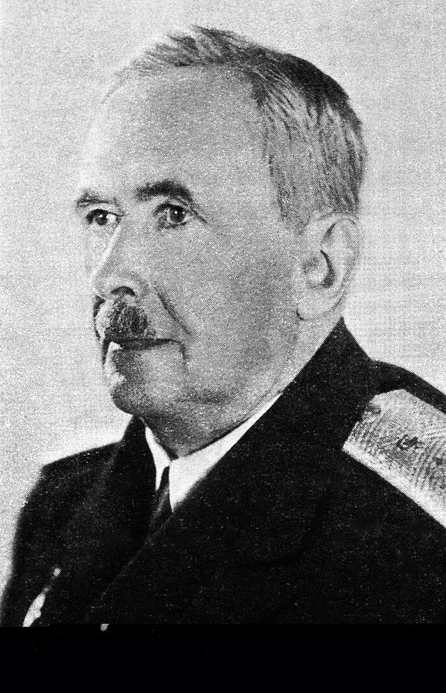
За длительный период научной деятельности он изучал многие проблемы, но наиболее важные из них — функциональные взаимоотношения коры головного мозга и внутренних органов, принципы химической передачи возбуждения. Изучение этих проблем для пас представляет большой интерес с точки зрения влияния их на развитие философии.

Slide 20
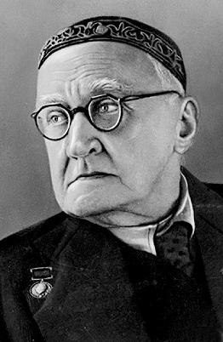
Гамалея Николай Федорович (1859-1949)
Николай Федорович Гамалея – один из крупнейших микробиологов и эпидемиологов, член-корреспондент АН СССР (1939), почетный академик (1940), академик АМН СССР (1945), основатель Бактериологического института в Одессе.

Slide 21
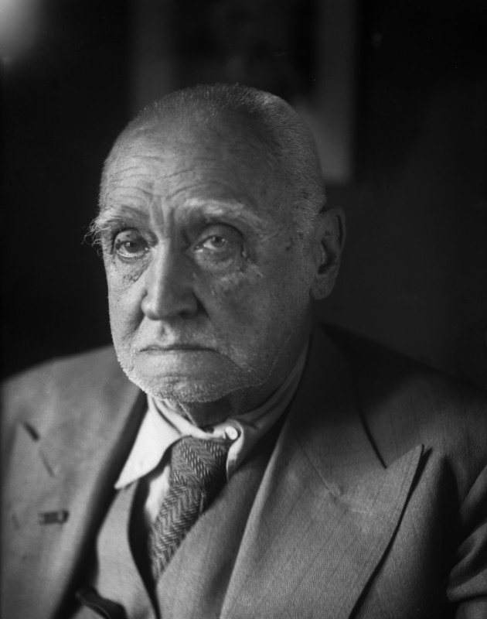
В 1883 г. совместно с И.И.Мечниковым занялся изучением сибирской язвы и только что открытого тогда возбудителя туберкулеза. Опыты проводились в маленькой собственной лаборатории Н.Ф.Гамалеи на его квартире.
Совместно с И.И.Мечниковым и Я.Ю.Бардахом организовал в Одессе первую в России (и вторую в мире после Пастеровского института в Париже) бактериологическую станцию (1886). Вслед за Одессой в 1886 г. были открыты бактериологические станции в Петербурге, Самаре, Москве.
Впервые в России осуществил вакцинацию людей против бешенства. Чтобы доказать безвредность прививок против бешенства, Гамалея, будучи здоровым, привил себе вакцину Пастера и тем доказал безопасность таких прививок.
Предложил т.н. интенсивный метод прививок. Впервые высказал положение о существовании скрытых форм инфекции.

Slide 22
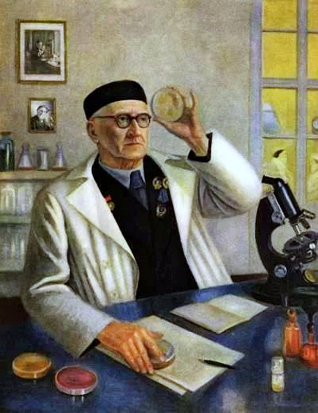
Вошел в историю как выдающийся исследователь и борец с чумой. Разрабатывая вопросы эпидемиологии чумы, выявил роль корабельных крыс в распространении болезни и организовал сплошную дератизацию /истребление опасных грызунов/ во время вспышки эпидемии (1902, Одесса). В 1910 г. был командирован в порты Азовского моря для проведения противочумных мероприятий.
Обосновал значение дезинсекции для ликвидации сыпного и возвратного тифов.
На личные средства в 1910-1913 гг. издавал двухнедельный журнал «Гигиена и санитария», широко освещавший гигиенические и санитарно-эпидемиологические вопросы.
С 1912 по 1928 гг. заведовал Оспопрививательным институтом в Петрограде. Возглавил борьбу с оспой в революционной России.
По инициативе Н.Ф.Гамалеи, с помощью разработанного им метода приготовления оспенной вакцины в Петрограде в 1918 г. было введено всеобщее оспопрививание, принятое затем по всей стране (согласно декрету СНК от 10.04.1918). Наладил снабжение оспенным детритом Красной Армии.

Slide 23
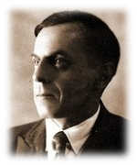
Олег Васильевич Кербиков (1907—1965)
Олег Васильевич Кербиков (1907—1965)—крупный советс- кий психиатр, академик АМН СССР. Помимо изучения шизо- френии, психопатий и других психических заболеваний, он уделял внимание и актуальным проблемам медицины. Им разрабатывались вопросы причинности в медицине, его также интересовали проблемы внешнего и внутреннего в этиологии и патогенезе заболевании.

Slide 24
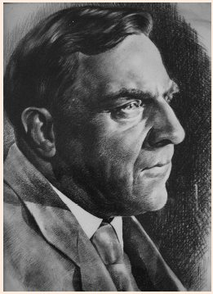
В своих философских работах О. В. Кербиков большое внимание уделял теоретическим проблемам здоровья и болезни. Он выступал против релятивистских понятий, что здоровье — это непрерывная смена качественных со стояний. «Диалектический материализм, — писал он, — признает многообразие форм перехода от одного качественного состояния к другому. Есть такие качественные сдвиги, при которых не утрачивается возможность возврата к предшествующему качественному состоянию. Бывают качественные сдвиги, совершающиеся не внезапно, не по типу «взрыва», а медленно путем постепенного накопления элементов нового качества».

Slide 25
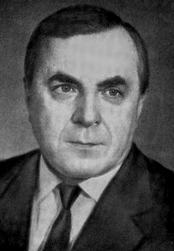
Рассматривая возможность обратимости в организме, он утверждал, что она зависит от темпа качественных превращений, а также от их специфики. В связи с этим им высказывалась мысль о том, что «...переходное состояние, характерное для медленного развития болезни, для ступенчатого или стадийного становления нового качества, может иметь большие потенции полной обратимости, может располагать возможностями лишь частичной обратимости и может быть полностью лишено этих возможностей. Все зависит от природы тех процессов, которые развертываются путем качественных сдвигов».

Slide 26
О. В. Кербиков четко понимал, что физиологические процессы, происходящие в организме, неоднозначны. Если для здорового организма наиболее характерны механизмы защиты, то для больного человека наиболее важными являются механизмы повреждения, и организму приходится затрачивать большую часть своей функциональной деятельности на обратимость качественных изменений в нем. По этому поводу он писал, что понимание здоровья и болезни как противоположной направленности функциональных систем, как иное взаимо- действие повреждения и защиты позволяет полнее понять
обратимость качественного сдвига и возможность парциальных качественных сдвигов. Преодоление механизмами защиты
отклоняющих факторов обеспечивает возврат к исходному каче- ственному состоянию. Таким образом, будучи врачом-психиатром, О. В. Кербиков внес большой вклад в разработку теоретических проблем медицины, требующих философского осмысливания.

